Slide 1
Proyecto Final
Samael de Jesús Salcedo Amortegui
Hugo Francisco Rincón López
David Perdomo
María Alejandra Robayo Sepúlveda

Slide 2
Definición

Slide 3
Descripción
El proyecto consiste en un videojuego multijugador, perteneciente al género de videojuegos de plataformas, consiste en cuatro niveles que representan los cuatro elementes(Agua, Tierra, Aire y Fuego), al final de cada nivel el personaje se enfernta al boss final.

Slide 4
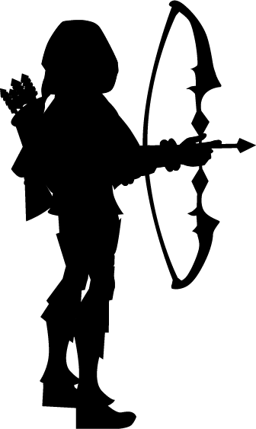
Personaje
Mecánicas
Caminar
Sprint
Saltar
Disparo

Slide 5
REALIZACION
Se utilizaron los conceptos vistos en clase, así como las librerías básicas de java.
java.awt
java.util
javax.swing
Java.io

Slide 6
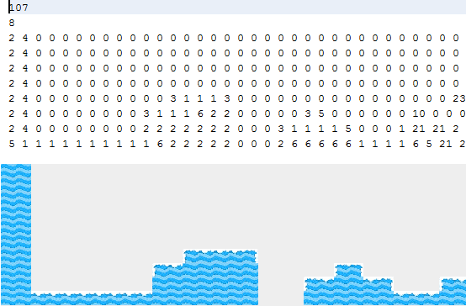
REALIZACION
MAPA
El mapa del juego se realizó leyendo un archivo de texto plano, el cual se utilizó como matriz, en la cual las posiciones determinan el bloque del mapa.

Slide 7

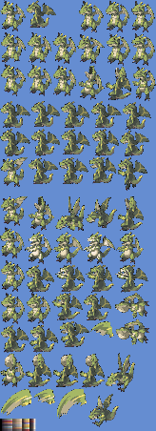
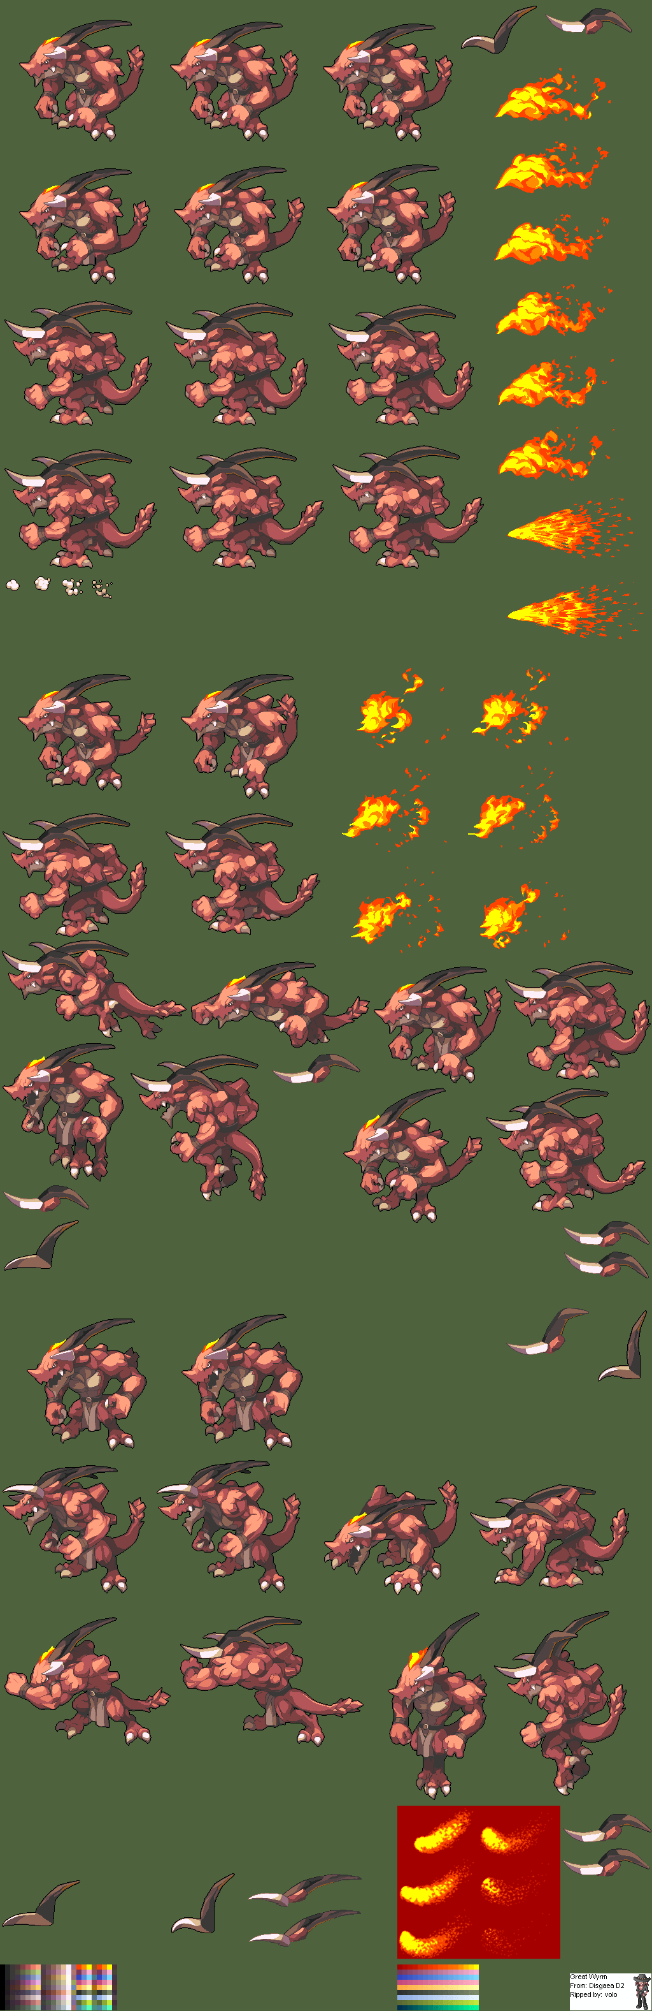
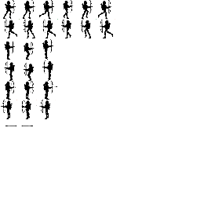
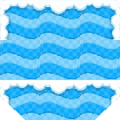
REALIZACION

Slide 8
PRUEBAS
A medida que avanzaba el proyecto se ejecutaba la aplicación, con el fin de detectar fallos en las mecánicas del movimiento del personaje, o en las colisiones.

Slide 9
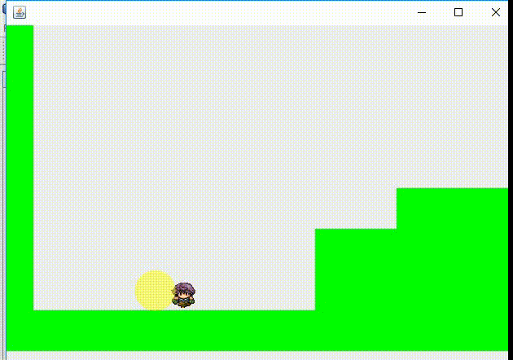
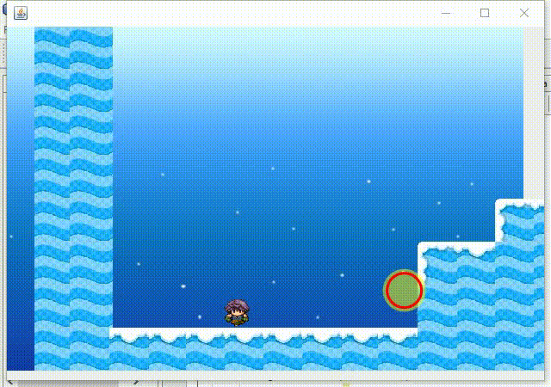
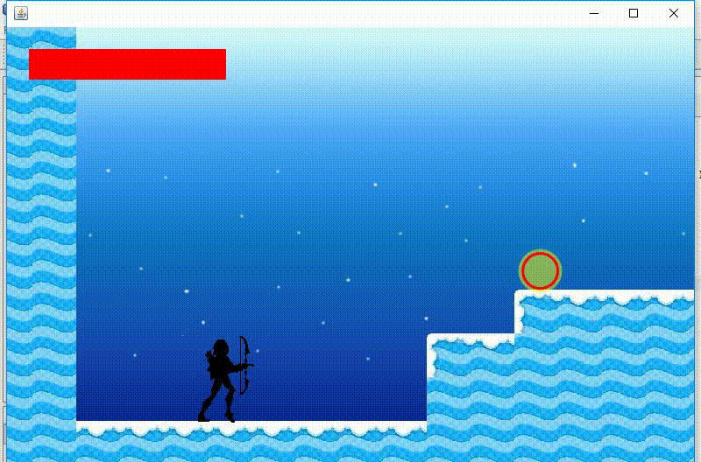
PRUEBAS

Slide 10
METODOLOGIAS Y DIFICULTADES
Se presentó dificultades en las plataformas GitHub y codeanywhere, finalmente se compartió el código por medio de Drive lo cual dificultó la actualización del proyecto

